Slide 1
Электронная игра «Весёлые поварята»
Электронная игра «Веселые поварята»
предназначена для развития словарного запаса и совершенствования грамматического строя речи старших дошкольников и младших школьников с общим недоразвитием речи. Игра позволяет
развивать связную речь, логическое мышление, зрительную память.
Автор пособия
Николаева Ольга Валериевна,
учитель-логопед МОБУ СОШ № 31
г. Таганрога Ростовской области.

Slide 2
Весёлые поварята
Гусям нужно сварить борщ. Помоги
им правильно выбрать продукты.
Для этого нажми левой кнопкой
мышки на продукт и он окажется
в кастрюле.

Slide 3
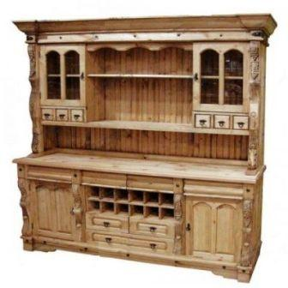
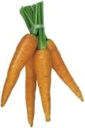
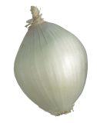
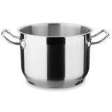
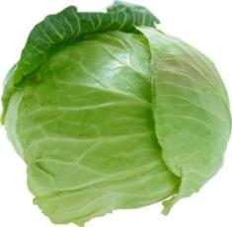
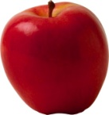
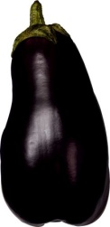
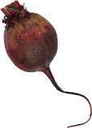
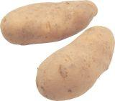
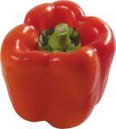
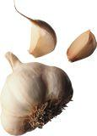
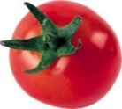
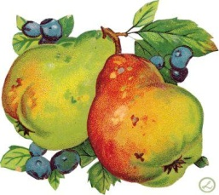
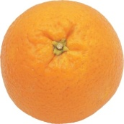
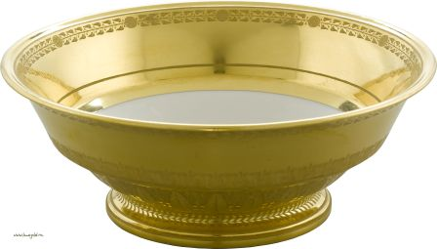
Мы сварим борщ из …

Slide 4
Ссылки
фон
http://images.yandex.ru/yandsearch?source=wiz&uinfo=sw-1264-sh-866-fw-1039-fh-598-pd-1&p=1&text=%D1%84%D0%BE%D0%BD%D1%8B%20%D0%B4%D0%BB%D1%8F%20%D0%BF%D1%80%D0%B5%D0%B7%D0%B5%D0%BD%D1%82%D0%B0%D1%86%D0%B8%D0%B9%20powerpoint&noreask=1&pos=47&rpt=simage&lr=39&img_url=http%3A%2F%2Forgs.unt.edu%2Fasis%2F_themes%2Fstrtedge%2Ffree-powerpoint-templates-download-2011-i9.jpg
шкаф
http://images.yandex.ru/yandsearch?source=wiz&text=кухонный%20шкаф%20для%20посуды%20картинки%20PNG&noreask=1&pos=17&rpt=simage&lr=39&uinfo=sw-1264-sh-909-fw-1039-fh-598-pd-1&img_url=http%3A%2F%2Fd8.
стол
http://www.lenagold.ru/fon/clipart/alf.html
гуси
http://www.lenagold.ru/fon/clipart/p/povar.htm
кастрюля
http://images.yandex.ru/yandsearch?p=2&text=%D0%BA%D0%B0%D1%81%D1%82%D1%80%D1%8E%D0%BB%D1%8F%20%D0%B1%D0%B5%D0%B7%20%D0%BA%D1%80%D1%8B%D1%88%D0%BA%D0%B8%20%D0%BA%D0%B0%D1%80%D1%82%D0%B8%D0%BD%D0%BA%D0%B8%20PNG&pos=77&uinfo=sw-1264-sh-866-fw-1039-fh-598-pd-1&rpt=simage&img_url=http%3A%2F%2Fwww.radiuscom.ru%2Fcontent%2F00766540041265471884.png
окно
http://www.lenagold.ru/fon/clipart/o/okn/okno47.gif
тарелка
http://img-fotki.yandex.ru/get/5644/981986.28/0_8339d_176902e7_orig

Slide 5
капуста
http://s51.radikal.ru/i132/0811/63/31518d0539da.png
картофель
http://s60.radikal.ru/i169/1010/d9/d0f1b62aa877.png
свёкла
http://s011.radikal.ru/i318/1010/e0/a06a6f792392.png
морковь
http://s51.radikal.ru/i133/0811/90/90d30a31cc4d.png
лук
http://i021.radikal.ru/0806/35/a0312693ee76.png
чеснок
http://lenagold.narod.ru/fon/clipart/ch/chesn/chesn005.png
помидор
http://i014.radikal.ru/0811/3e/62f2b2ddd962.png
перец
http://images.yandex.ru/yandsearch?text=%D0%BF%D0%B5%D1%80%D0%B5%D1%86%20%D0%BA%D0%B0%D1%80%D1%82%D0%B8%D0%BD%D0%BA%D0%B8%20PNG&pos=29&uinfo=sw-1264-sh-866-fw-1039-fh-598-pd-1&rpt=simage&img_url=http%3A%2F%2Fs44.radikal.ru%2Fi104%2F0811%2F04%2F84b13a69ff37.png
мясо
http://s08.radikal.ru/i181/0907/47/57a0abd318b2.png
яблоко
http://images.yandex.ru/yandsearch?text=%D0%BA%D1%80%D0%B0%D1%81%D0%BD%D0%BE%D0%B5%20%D1%8F%D0%B1%D0%BB%D0%BE%D0%BA%D0%BE%20%D0%BA%D0%B0%D1%80%D1%82%D0%B8%D0%BD%D0%BA%D0%B8%20PNG&pos=1&uinfo=sw-1264-sh-866-fw-1039-fh-598-pd-1&rpt=simage&img_url=http%3A%2F%2Fstat18.privet.ru%2Flr%2F0a2f004bb185d0a10db140420a9879a8

Slide 6
груши
http://s56.radikal.ru/i151/0808/a4/7cb8bea44e7d.png
апельсин
http://s51.radikal.ru/i132/0807/b8/345d2d31e7f1.png
баклажан
http://lenagold.narod.ru/fon/clipart/b/bakl/bakla16.png

